Slide 2
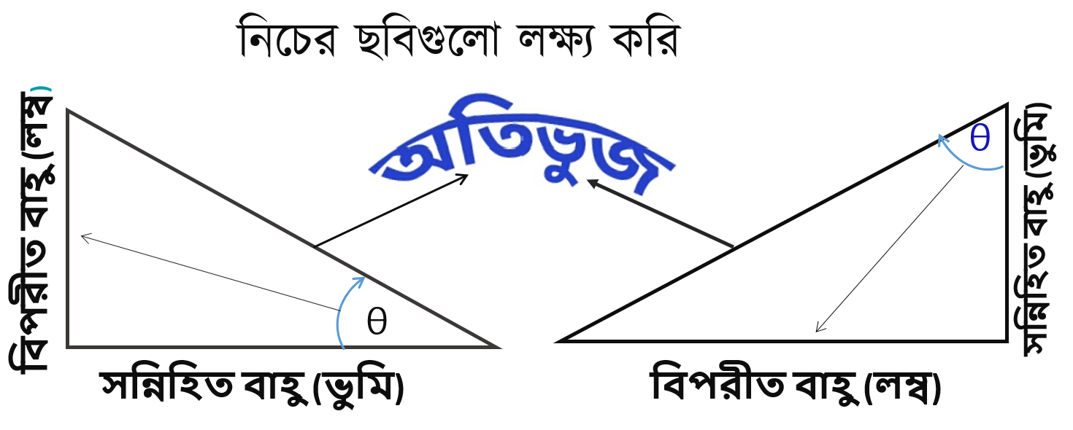

Slide 4
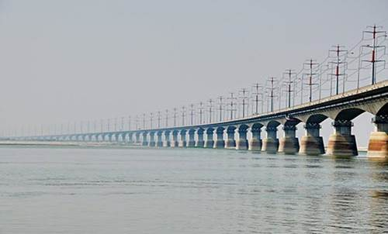

Slide 8
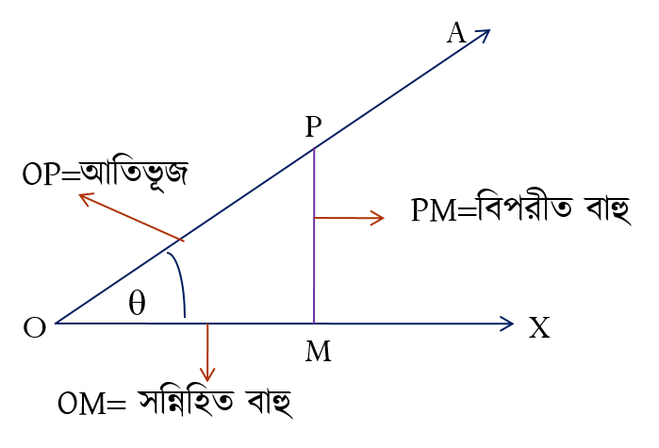

Slide 9
Θ এর বিভিন্ন মানের জন্য ত্রিকোণমিতিক অনুপাতের মান
অনুপাত /কোণ | ০˚ | $\frac{π}{6}$ = 30˚ | $\frac{π}{4}$ = 45˚ | $\frac{π}{3}$=60˚ | $\frac{π}{2}$ = 90˚
sinθ | 0 | $$\frac{1}{2}$$ | $$\frac{1}{\sqrt{2}}$$ | $$\frac{\sqrt{3}}{2}$$ | 1
cosθ | 1 | $$\frac{\sqrt{3}}{2}$$ | $$\frac{1}{\sqrt{2}}$$ | $$\frac{1}{2}$$ | 0
Tanθ | 0 | $$\frac{1}{\sqrt{3}}$$ | 1 | $$\sqrt{3}$$ | অসংজ্ঞায়িত
Cotθ | অসংজ্ঞায়িত | $$\sqrt{3}$$ | 1 | $$\frac{1}{\sqrt{3}}$$ | 0
Secθ | 1 | $$\frac{2}{\sqrt{3}}$$ | $$\sqrt{2}$$ | 2 | অসংজ্ঞায়িত
cosecθ | অসংজ্ঞায়িত | 2 | $$\sqrt{2}$$ | $$\frac{2}{\sqrt{3}}$$ | 1
অসংজ্ঞায়িত
bipulsarkar197@gmail.com 01730159555 shibgonj - bogura

Slide 12
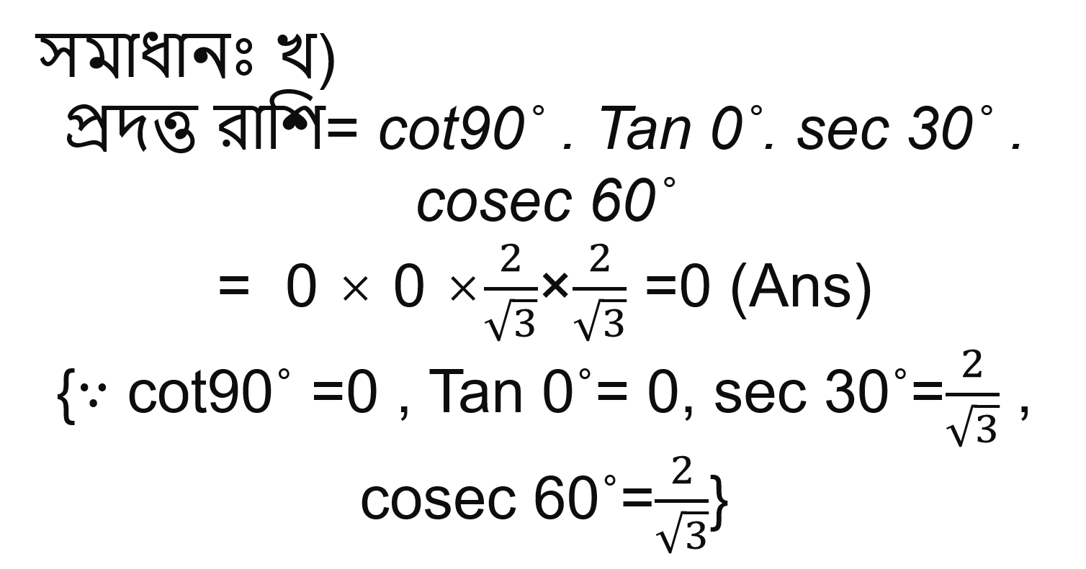

Slide 13
bipulsarkar197@gmail.com 01730159555 shibgonj - bogura

Slide 16
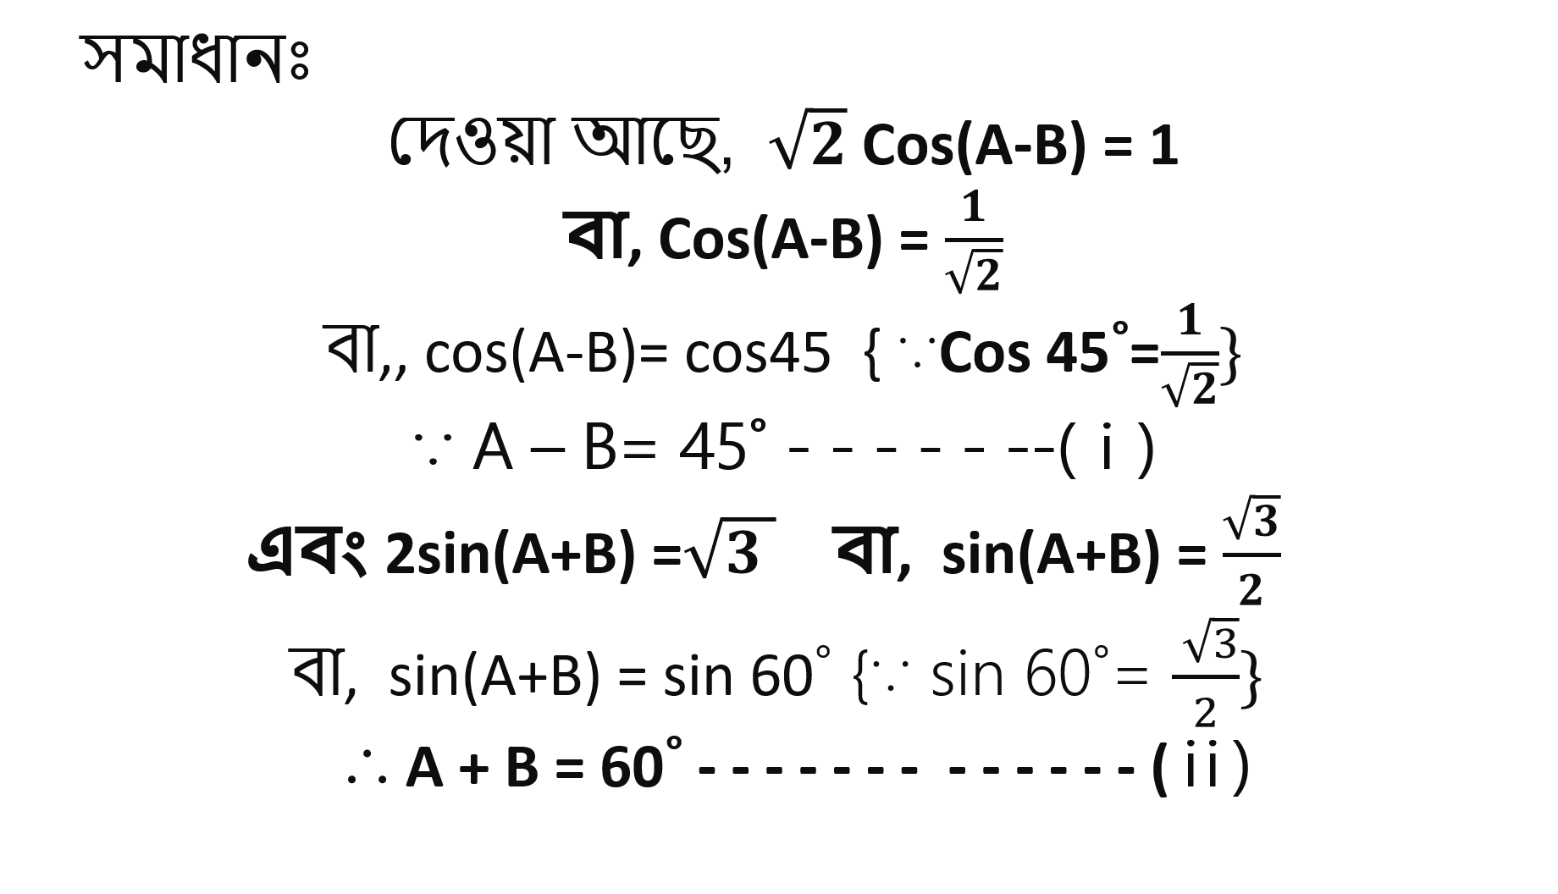

Slide 18
.

Slide 19
